Slide 1

Федеральное государственное бюджетное образовательное учреждение высшего образования
«Донецкий государственный медицинский университет
имени М. Горького»
Министерства здравоохранения Российской Федерации
Кафедра пропедевтики внутренних болезней с лабораторией адаптационной медицины
Кафедра педиатрии № 3
ВЛИЯНИЕ ИНТЕРВАЛЬНОЙ НОРМОБАРИЧЕСКОЙ ГИПОКСИТЕРАПИИ НА ПОКАЗАТЕЛИ МЕТАБОЛИЧЕСКОГО И ОКСИДАТИВНОГО СТАТУСА У ДЕТЕЙ С ЛАБИЛЬНОЙ АРТЕРИАЛЬНОЙ ГИПЕРТЕНЗИЕЙ
Игнатенко Григорий Анатольевич
ректор ФГБОУ ВО ДонГМУ Минздрава России, заведующий кафедрой пропедевтики внутренних болезней с лабораторией адаптационной медицины, академик РАН, д.мед.н., профессор
Дубовая Анна Валериевна
директор Аккредитационно-симуляционного центра ФГБОУ ВО ДонГМУ Минздрава России, заведующий кафедрой педиатрии № 3, д.мед.н., профессор
Науменко Юлия Владимировна
заместитель директора Аккредитационно-симуляционного центра ФГБОУ ВО ДонГМУ Минздрава России, к.мед.н., доцент кафедры педиатрии № 3
Каменева Юлия Викторовна
ассистент кафедры педиатрии № 3
Notes:
1
1

Slide 2
АКТУАЛЬНОСТЬ ИССЛЕДОВАНИЯ
Артериальная гипертензия (АГ) является ведущим фактором риска в структуре сердечно-сосудистой заболеваемости, распространенность которой по некоторым данным достигает до 18 % среди детей и подростков.
Александров А. А., 2020, Кисляк О. А., 2020, Леонтьева И. В., 2020
Распространенность АГ среди детей и подростков составляет от 3,5% до 5% в общей популяции. Однако среди детей с избыточным весом и ожирением этот показатель может достигать 15-30%.
Lurbe E., 2016, Flynn J. T., 2017

Slide 3
АКТУАЛЬНОСТЬ ИССЛЕДОВАНИЯ
Повышение уровня эндотелина-1 прямо коррелирует с тяжестью АГ и служит предиктором раннего поражения сосудов.
Kallio K., 2019
В системе оксидативного стресса отмечается дисбаланс: возрастает концентрация малонового диальдегида (МДА) – маркера повреждения липидов и ДНК под действием активных форм кислорода.
Компенсаторно активируются антиоксидантные ферменты – супероксиддисмутаза (SOD), каталаза (CAT) и глутатионпероксидаза (GPx), однако их ресурс часто истощается.
Критическим показателем является соотношение восстановленного (GSH) и окисленного глутатиона (GSSG): снижение соотношения GSH/GSSG отражает преобладание прооксидантных процессов, что усугубляет эндотелиальную дисфункцию и способствует прогрессированию АГ.
Abdali D., 2015, Kolesnikova L. I., 2016, Давлятшина Н. З., 2017

Slide 4
АКТУАЛЬНОСТЬ ИССЛЕДОВАНИЯ
Рекомендации Европейской ассоциации кардиологов 2021 года акцентированы на методах профилактики и снижения факторов риска у лиц молодого возраста и подростков с АГ.
Рекомендации ESC по профилактике сердечно-сосудистых заболеваний в клинической практике. Российский кардиологический журнал. 2022.
Немедикаментозная терапия на данный момент является более широким понятием, включающим в себя методы, обладающие физиотерапевтическим воздействием на организм (гипокситерапия, магнитотерапия, лазеротерапия, термальные ванны).
Каладзе Н.Н., Ревенко Н.А., Кулик Е.И., 2015
Исследования механизмов действия гипокситерапии показывают, что она стимулирует выработку оксида азота, улучшает функцию эндотелия и снижает симпатическую активность, что может быть полезным для детей с лабильной артериальной гипертензией.

Slide 5
Влияние гипокситерапии
на артериальное давление
В основе снижения адаптационных резервов организма лежит угнетение метаболических и энергетических процессов вследствие хронической биоэнергетической гипоксии, которая при артериальной гипертензии выступает в качестве негативного дополнительного внутреннего фактора, усиливающего угнетение экологофизиологических механизмов адаптации.
Повышает устойчивость организма к различным патогенным факторам внешней и внутренней среды в результате его тренировки к гипоксии прерывистая нормобарическая гипокситерапия – эффективный немедикаментозный метод лечения и профилактики многих заболеваний.
Сеанс этой терапии обеспечивает развитие в организме дозированной по глубине и времени гипоксии при дыхании газовой смесью с пониженным содержанием кислорода.

Slide 6
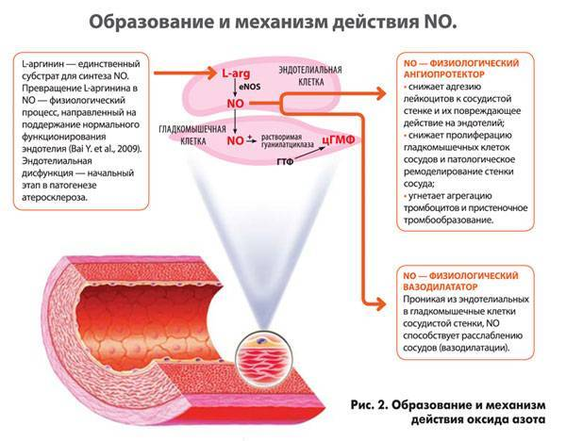
Образование и механизм действия NO

Slide 7

ЦЕЛЬ ИССЛЕДОВАНИЯ:
оценка эффективности интервальной нормобарической гипокситерапии как немедикаментозного метода лечения детей и подростков с первичной лабильной артериальной гипертензией.

Slide 8
Критерии включения и исключения:
основная группа
Критерии включения:
Критерии исключения:
возраст от 9 до 17 лет
первичная лабильная артериальная гипертензия
подписание информированного согласия на участие в исследовании
возраст младше 9 лет и старше 17 лет
Наличие острых инфекционных заболеваний
наличие стадии резкого обострения хронических воспалительных процессов
отказ от участия в исследовании
наличие вторичной АГ
болезни, сопровождающиеся лихорадкой
индивидуальная непереносимость кислородной недостаточности

Slide 9
МАТЕРИАЛ ИССЛЕДОВАНИЯ
 | Основная группа (n=61) |  |  |  | Группа контроля (n=45)
 | I подгруппа (n=32) |  | II подгруппа (n=29)
 | Абс. | % | Абс. | % | Абс. | %
Мальчики | 19 | 59,4 | 18 | 62,1 | 20 | 44,4
Девочки | 13 | 40,6 | 11 | 37,9 | 25 | 55,6
I подгруппа | II подгруппа
Оптимизация физической активности
Рационализация питания
Отказ от вредных привычек
Диетотерапия
+Курс интервальной нормобарической гипокситерапии

Slide 10
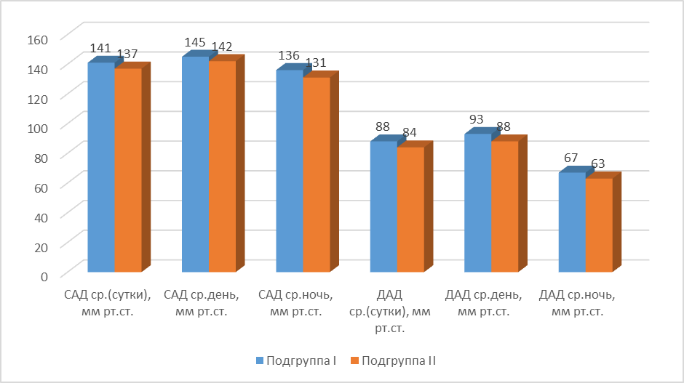
ПОКАЗАТЕЛИ САД И ДАД У ДЕТЕЙ ОСНОВНОЙ ГРУППЫ

Slide 11
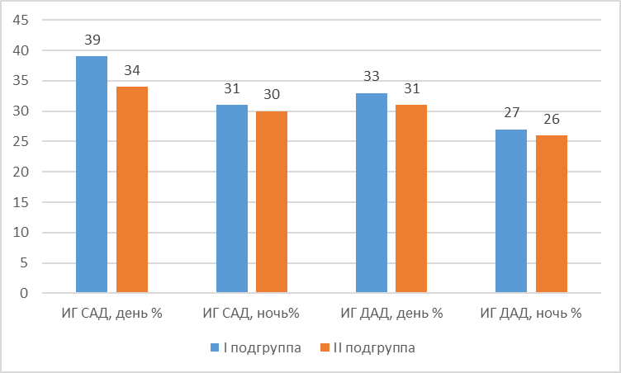
ПОКАЗАТЕЛИ ИНДЕКСА ВРЕМЕНИ ГИПЕРТЕНЗИИ У ДЕТЕЙ ОСНОВНОЙ ГРУППЫ

Slide 12
Особенности липидного профиля у детей с первичной лабильной артериальной гипертензией
Показатели | I подгруппа (n=32) | II подгруппа (n=29) | Группа контроля (n=45)
Холестерин, ммоль/л | 5,19 ± 0,94*** | 5,08 ± 1,03*** | 3,73 ± 0,41
ЛПВП-холестерин, ммоль/л | 1,33 ± 0,22*** | 1,32 ± 0,25*** | 1,62 ± 0,29
Индекс атерогенности | 3,09 ± 1,02*** | 3,12 ± 1,42*** | 1,37 ± 0,55
ЛПНП-холестерин, ммоль/л | 3,27 ± 0,69*** | 3,21 ± 0,96*** | 1,88 ± 0,48
Триглицериды, ммоль/л | 1,64 ± 0,49** | 1,65 ± 0,38** | 1,33 ± 0,39
** – различие статистически значимо (р < 0,01) относительно показателей группы контроля
*** – различие статистически значимо (р < 0,001) относительно показателей группы контроля

Slide 13
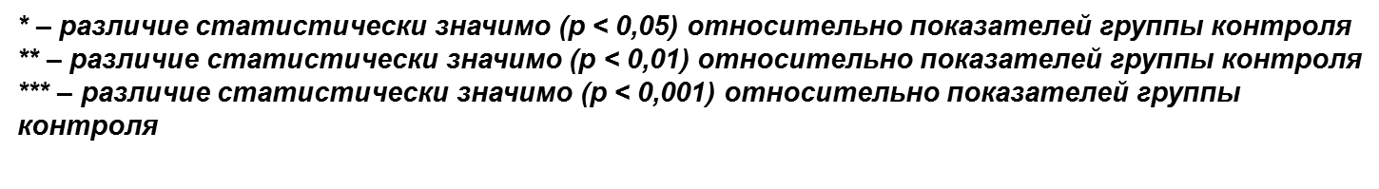
Метаболический и оксидативный статус у детей с первичной лабильной артериальной гипертензией
Показатели | I подгруппа (n=32) | II подгруппа (n=29) | Группа контроля (n=45)
Метаболиты оксида азота, мкмоль/л | 3,90 ± 0,44*** | 3,89 ± 0,42*** | 4,32 ± 0,20
Диеновые конъюгаты, Е/мл | 2,82 ± 0,63*** | 2,73 ± 0,44*** | 1,97 ± 0,38
Малоновый диальдегид, мкмоль/г белка | 12,93 ± 2,76** | 13,61 ± 2,97** | 9,99 ± 1,50
Каталаза, мкат/л | 9,29 ± 4,12*** | 9,13 ± 2,48*** | 16,73 ± 3,92

Slide 14
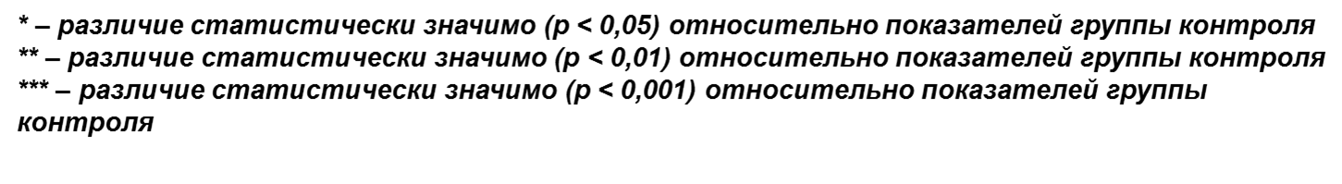
ПОКАЗАТЕЛИ КАЧЕСТВА ЖИЗНИ
Шкалы качества жизни | Исследуемые группы
 | I подгруппа, n=32 | II подгруппа, n=29 | Группа контроля, n=45
Физическое функционирование | 67,5±5,8*** | 68,6±5,2*** | 82,2±3,6
Эмоциональное функционирование | 75,3±6,7 | 75,0±6,0 | 75,6±8,5
Социальное функционирование | 73,9±7,6** | 72,6±7,5* | 77,7±7,2
Школьное функционирование | 63,4±6,4*** | 67,1±8,0*** | 74,4±7,2
Психосоциальный компонент | 70,9±3,9*** | 71,6±3,8*** | 75,9±3,6
Общий балл | 69,7±3,5*** | 70,5±3,1*** | 78,1±2,6

Slide 15
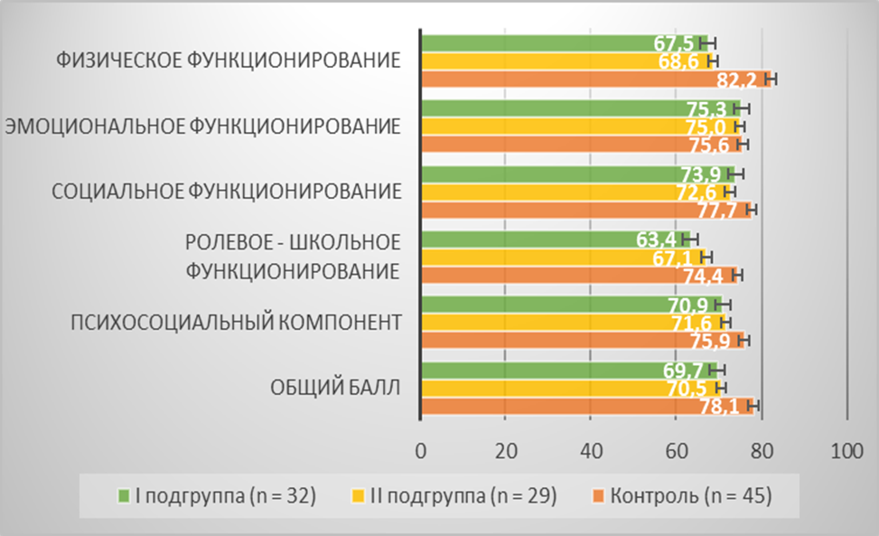
ПОКАЗАТЕЛИ КАЧЕСТВА ЖИЗНИ

Slide 16
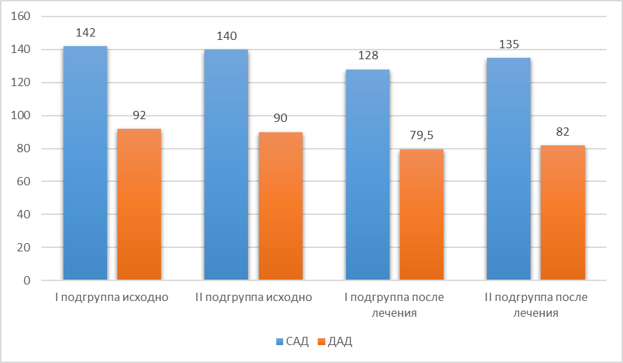
ДИНАМИКА НОРМАЛИЗАЦИИ АД ПОД ВОЗДЕЙСТВИЕМ ПРОВОДИМОЙ ТЕРАПИИ

Slide 17
Показатели липидного профиля у детей основной группы, M ± SD
Показатели | I подгруппа (n=32) | II подгруппа (n=29)
Холестерин, ммоль/л | 4,39 ± 0,64 | 4,57 ± 0,61
ЛПВП-холестерин, ммоль/л | 1,56 ± 0,18* | 1,44 ± 0,17
Индекс атерогенности | 1,87 ± 0,59* | 2,21 ± 0,57
ЛПНП-холестерин, ммоль/л | 2,25 ± 0,59 | 2,51 ± 0,54
Триглицериды, ммоль/л | 1,34 ± 0,54 | 1,57 ± 0,37
Примечания: 1. * – различие статистически значимо (р < 0,05) относительно показателей II подгруппы

Slide 18
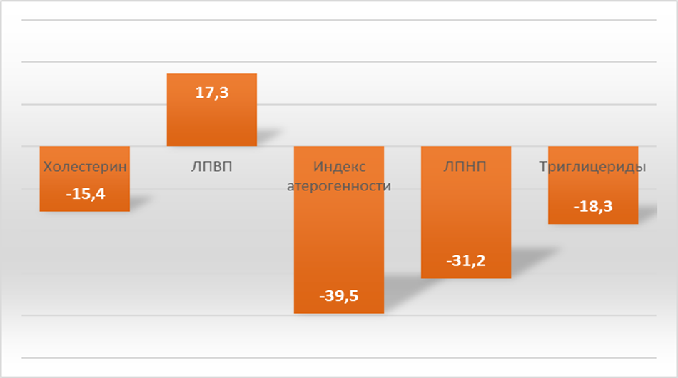
Изменение показателей липидного профиля пациентов I подгруппы

Slide 19
Показатели маркеров метаболического и оксидативного статуса у детей основной группы, M ± SD.
Показатели | I подгруппа (n=32) | II подгруппа (n=29)
Метаболиты оксида азота, мкмоль/л | 4,31 ± 0,22*** | 4,06 ± 0,31
Диеновые конъюгаты, Е/мл | 2,42 ± 0,35* | 2,61 ± 0,26
Малоновый диальдегид, мкмоль/г белка | 11,35 ± 1,48* | 12,37 ± 1,98
Каталаза, мкат/л | 11,53 ± 2,54* | 10,36 ± 2,40
Примечания: 1. * – различие статистически значимо (р < 0,05) относительно показателей II подгруппы; 3. *** – различие статистически значимо (р < 0,001) относительно показателей II подгруппы

Slide 20
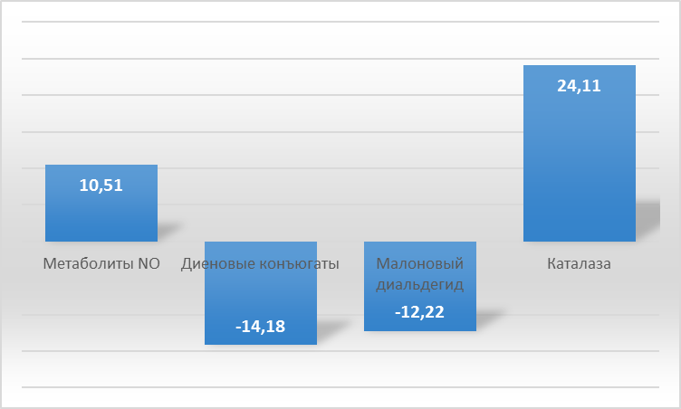
Изменение показателей метаболического и оксидативного статуса пациентов I подгруппы

Slide 21
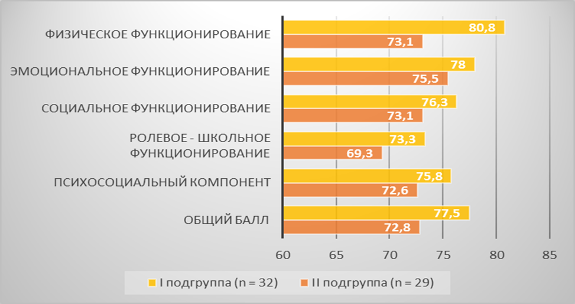
Показатели качества жизни детей с первичной лабильной АГ после немедикаментозного лечения (баллы)

Slide 22
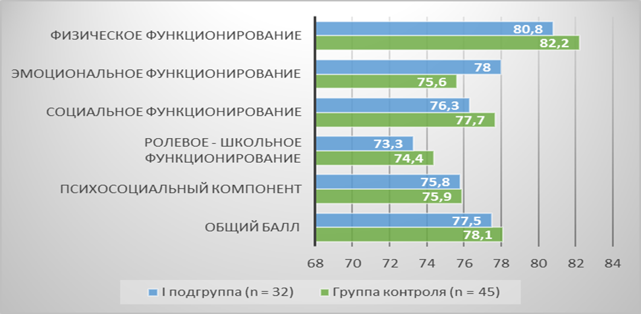
Показатели КЖ детей I подгруппы после курса немедикаментозного лечения и группы контроля (баллы)

Slide 23
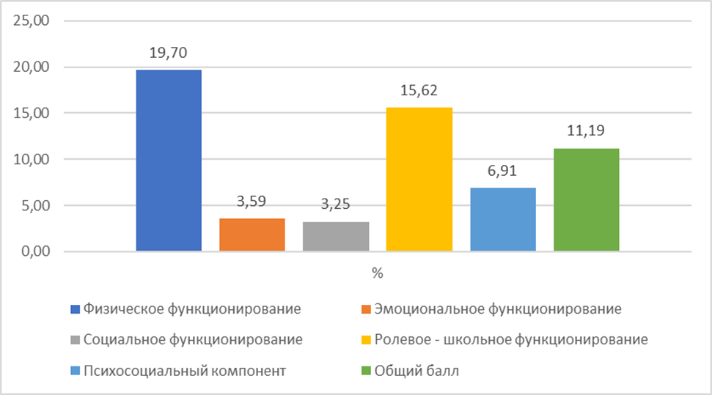
Прирост показателей качества жизни детей I подгруппы после курса немедикаментозного лечения (ИНГТ)

Slide 24
ВЫВОДЫ
Суточное мониторирование артериального давления до и после проведения сеансов интервальной нормобарической гипокситерапии позволяет оценить ее антигипертензивный эффект. При добавлении к немедикаментозному лечению детей с первичной лабильной артериальной гипертензией 10-дневного курса интервальной нормобарической гипокситерапии, нормализация артериального давления статистически значимо чаще наблюдалась в I подгруппе, чем во II (53,5 ± 7,6% и 16,0 ± 7,3% детей соответственно, p <0,001).

Slide 25
ВЫВОДЫ
Показана эффективность применения интервальной нормобарической гипокситерапии у подростков с эссенциальной артериальной гипертензией:
у пациентов I подгруппы, получавших наряду с немедикаментозным лечением курс интервальной нормобарической гипокситерапии, выявлено статистически значимое уменьшение индекса атерогенности на 39,5% за счет снижения уровня общего холестерина на 15,4%, а также снижение ЛПНП-холестерина на 31,2%;
задокументировано статистически значимое повышение метаболитов оксида азота на 10,51% и фермента антиоксидантной защиты – каталазы на 24,11%. Установлено статистически значимое уменьшение показателей оксидативного стресса: диеновых конъюгатов на 14,18%, малонового диальдегида на 12,22%.
у пациентов I подгруппы отмечено статистически значимое (р < 0,001) повышение КЖ на 11,19%, физического компонента КЖ на 19,7%, психосоциального компонента на 6,91%.

Slide 26

БЛАГОДАРИМ ВАС
ЗА ВНИМАНИЕ!

